Slide 1
МІНІСТЕРСТВО ОСВТИ І НАУКИ УКРАІНИ
ВСП «РФК НУБіП України»
Н е в и з н а ч е н и й
і н т е г р а л
Підготувала
викладач математичних
дисциплін
Петрівська Л. О.
Рівне - 2022

Slide 2
П л а н
1. Вступ.
2. Поняття первісної та невизначеного інтеграла.
3. Основні властивості невизначеного
інтеграла.
4. Таблиця інтегралів.
5. Безпосереднє інтегрування.
6. Інтегрування методом заміни змінної
(метод підстановки).
7. Інтегрування частинами.
8. Завдання для самостійного виконання.
9. Питання для контролю.

Slide 3
Інтеграл - одне з центральних понять математичного аналізу і всієї математики. Воно виникло у зв’язку з двома основними задачами: 1) про відновлення функції по заданій її похідній;
2) про обчислення площі, обмеженої графіком функції y=f(x),
x є [a;b] , прямими x=a, x=b і віссю Ох (подібні задачі дістаємо при обчисленні багатьох інших величин, наприклад роботи, яку виконує сила протягом деякого часу, тощо). Термін (інтеграл) ввів Я. Бернуллі у 1690 р. В історії математики цей термін пов’язують з двома латинськими словами: integro - відновляти та integer - цілий.
Вказані дві задачі приводять до двох пов’язаних між собою видів інтегралів: невизначеного і визначеного. Вивчення властивостей і обчислення цих інтегралів складають основну задачу інтегрального числення.

Slide 4
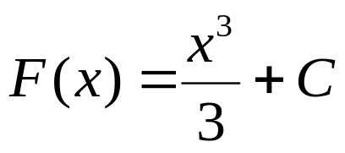
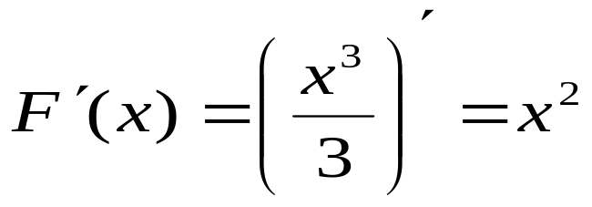
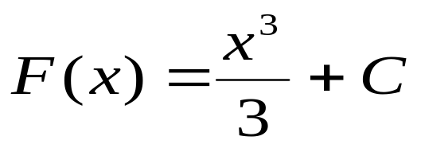
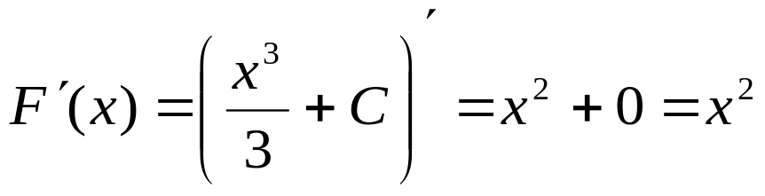
Поняття невизначеного інтегралу
Функція F(x) називається первісною функції f(x) на
проміжку (a;b) , якщо F(x) диференційовна на (a;b)
і для всіх x є (a;b) має місце рівність
F‘(x) = f(x) або dF(x) = f(x) dx.
Приклад 1. Первісною функції f(x)= x² є функція .
Справді . Очевидно, що первісними
також будуть функції , де С – довільна
стала, бо , х є R.

Slide 5
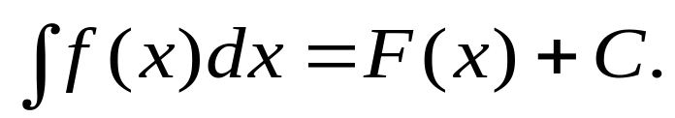
Приклад 2: Первісною для функції f(x)=cos x, х є R, є функція F(x)=sin x+C, х є R, бо
F‘(x)=(sin x + C)‘=cos x, х є R
Задача знаходження первісної розв’язується неоднозначно.
Теорема. Якщо F(x) - первісна функції f(x) на проміжку (a;b), то всяка інша первісна функції f(x) на цьому самому проміжку має вигляд F(x)+C.
Сукупність всіх первісних функції f(x), визначених на деякому
інтервалі (a;b), називається невизначеним інтегралом функції
f(x) на даному інтервалі і позначається
Функція f(x) називається підінтегральною функцією,
вираз f(x)dx - підінтегральним виразом,
x - змінною інтегрування,
символ ∫ - знаком невизначеного інтеграла,
C - сталою інтегрування.
Операція знаходження невизначеного інтеграла від функції
називають інтегруванням цієї функції.

Slide 6
Г е о м е т р и ч н и й з м і с т н е в и з н а ч е н о г о і н т е г р а л а
невизначений інтеграл є множиною кривих, кожна
з яких називається інтегральною кривою і
утворюється зсувом однієї з них паралельно
самій собі вздовж осі OY.
Щоб з цієї множини виділити певну інтегральну криву F(x), достатньо задати її значення F(x_{o}) в якій-небудь точці з абсцисою x_{o} є (a;b).
y
F(x+C₁)
F(x)
0
x

Slide 7
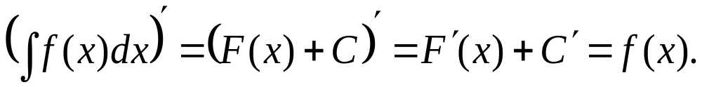
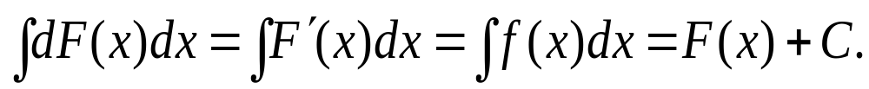
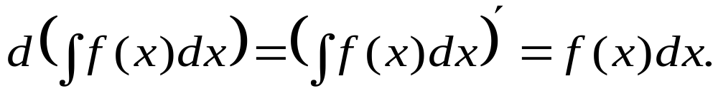
Основні властивості невизначеного інтеграла
Нехай F(x) - первісна функції f(x) на деякому проміжку D,
тобто F‘(x)=f(x), тоді за означенням ∫f(x)dx=F(x)+C.
1. Похідна від невизначеного інтеграла дорівнює
підінтегральній функції:
2. Невизначений інтеграл від диференціала деякої
функції дорівнює сумі цієї функції і довільної сталої :
3. Диференціал від невизначеного інтеграла дорівнює
підінтегральному виразу :

Slide 8
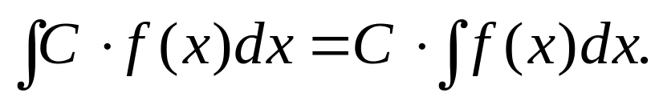
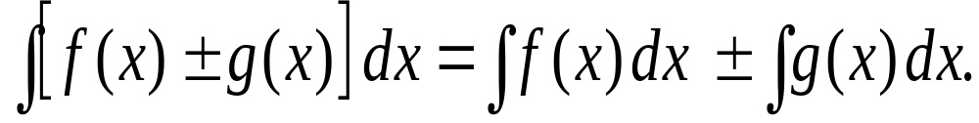
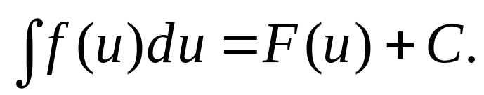
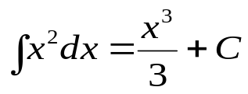
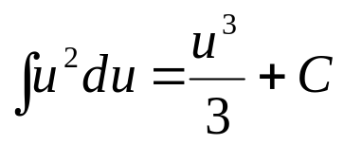

4. Сталий множник можна виносити за знак інтеграла :
5. Невизначений інтеграл від алгебраїчної суми двох
функцій дорівнює алгебраїчній сумі інтегралів
від цих функцій :
6. Якщо ∫f(x)dx=F(x)+C, і u=φ(x) - довільна функція,
що має неперервну похідну, то
Ця властивість ( її називають інваріантністю формули інтегрування ) дуже важлива. Вона означає, що та чи інша формула для невизначеного інтеграла залишається справедливою незалежно від того, чи змінна інтегрування є незалежною змінною, чи довільною функцією від неї, що має неперервну похідну. Таким чином, кількість інтегралів, які обчислюються, необмежено збільшується.
Наприклад, користуючись інваріантністю формули , отримаємо,
де - довільна функція, що має неперервну похідну .

Slide 9
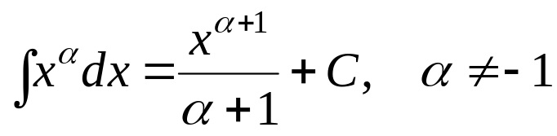
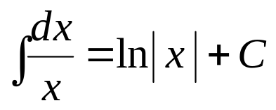
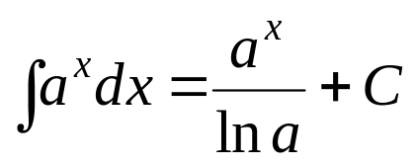
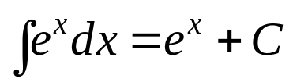
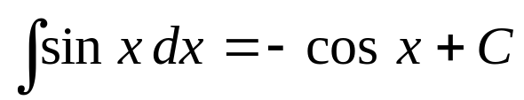
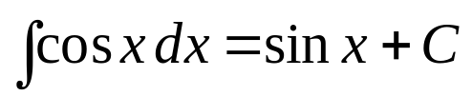
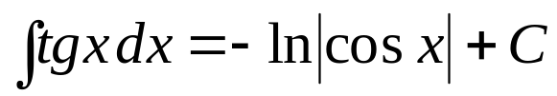
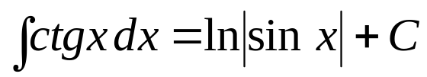
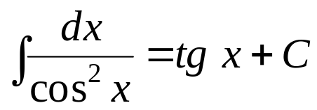
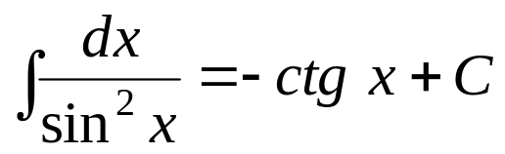
Таблиця основних інтегралів

Slide 10
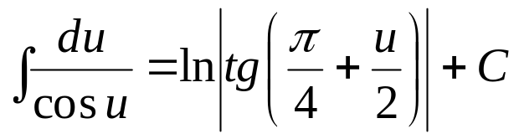
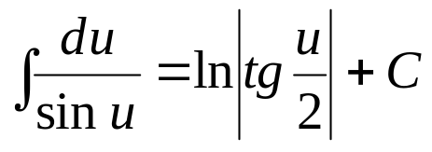
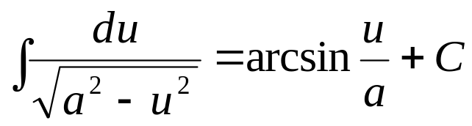
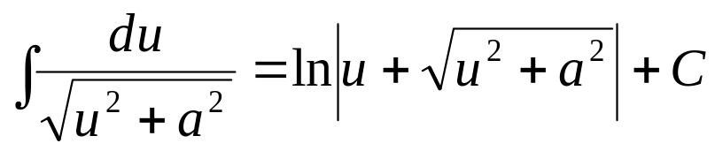
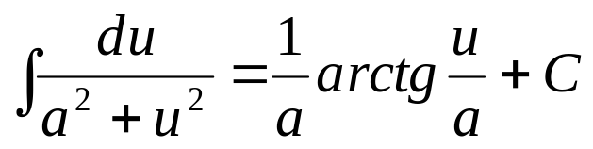
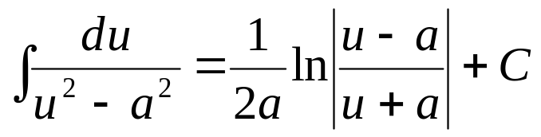
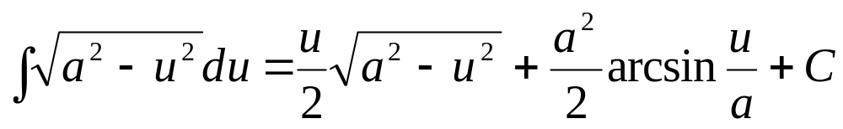
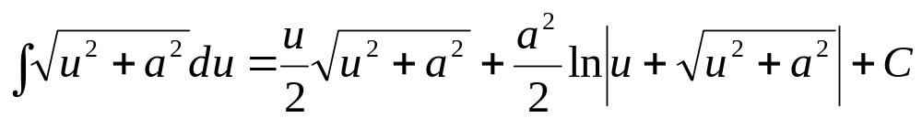

Slide 11
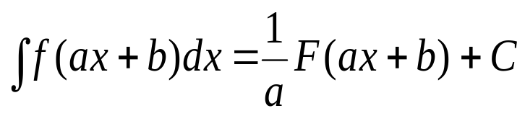
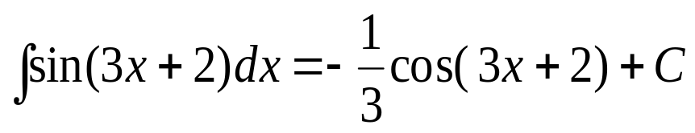
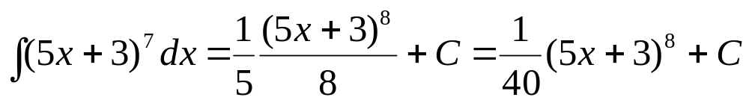
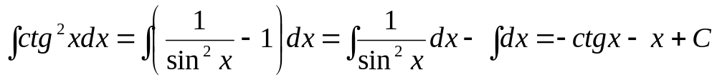
Безпосереднє інтегрування
Безпосереднє інтегрування – це обчислення інтегралів за допомогою основних властивостей невизначеного інтеграла і таблиці інтегралів.
Корисно використовувати формулу:
Приклади
1.
2.
3.

Slide 12
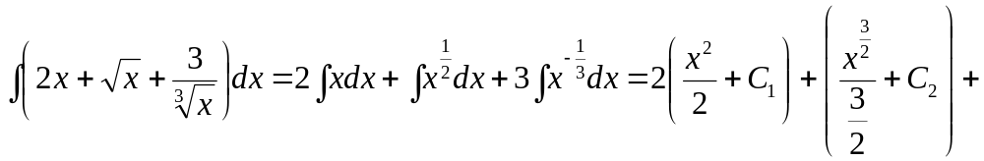
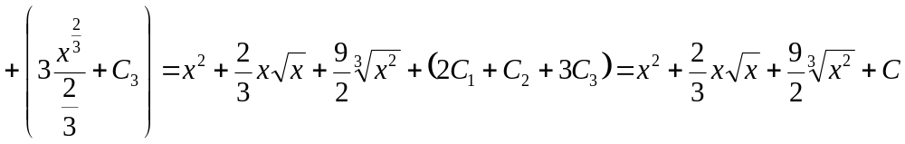
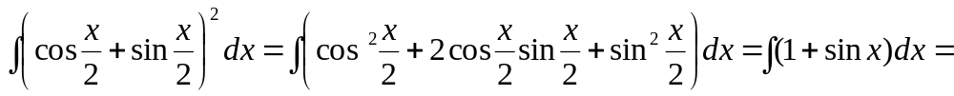

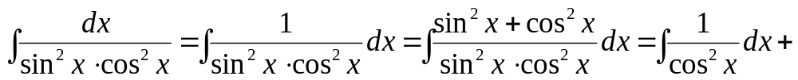
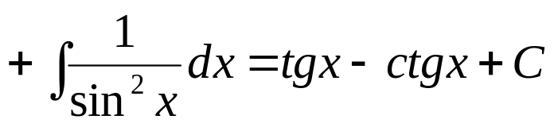
4.
5.
6.

Slide 13
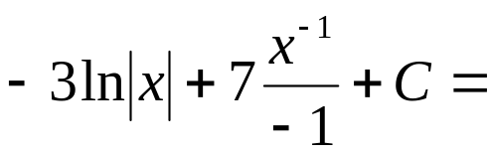
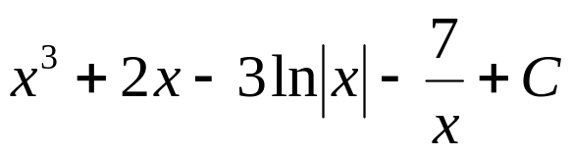
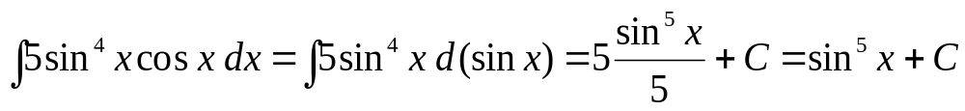
7.
8.
9.

Slide 14
Інтегрування методом заміни змінної
Інтегрування методом заміни змінної (метод підстановки) –
полягає в тому, що шляхом введення нової змінної інтегрування
вдається звести заданий інтеграл до нового інтегралу, який легко
береться безпосередньо.
Теорема. Нехай F(x) - первісна функції f(x) на проміжку (a;b),
тобто ∫ (x)dx = F(x)+C, x є (a;b),
і нехай x=φ(t) визначена і диференційована на
проміжку (α,β), причому множина значень цієї
функції є проміжок (а;b).
Тоді справедлива формула
∫ f(φ(t))·φ‘(t) dt = F(φ(t))+C.

Slide 15
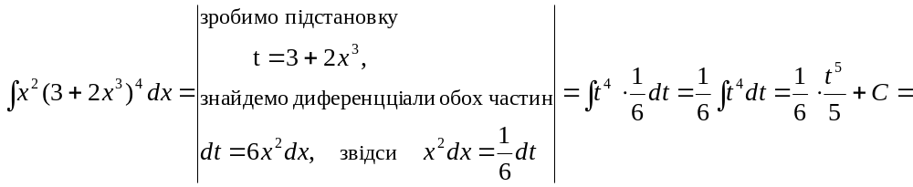
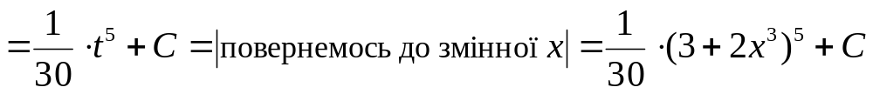
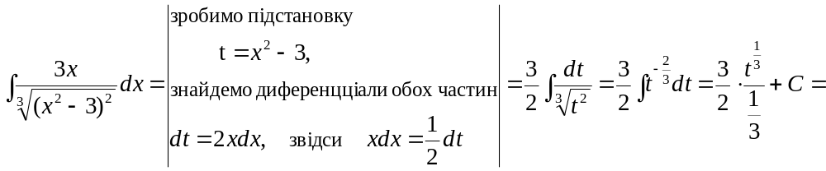
Приклади.
1.
2.

Slide 16
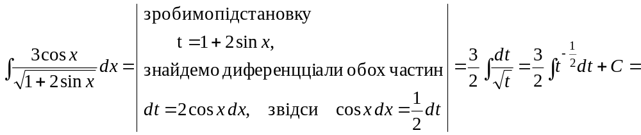
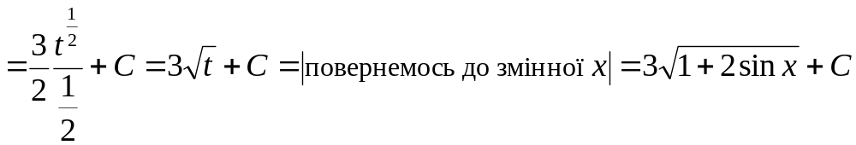
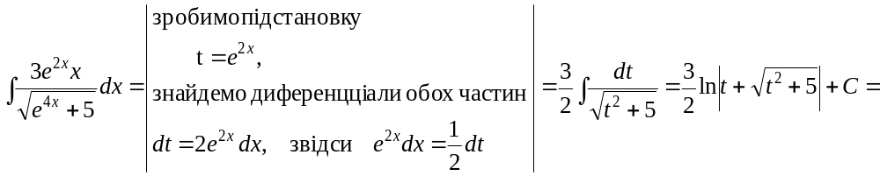
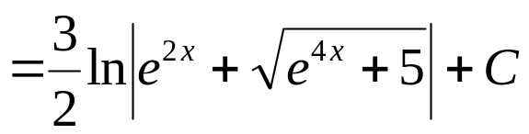
3.
4.

Slide 17



5.
6.

Slide 18


Інтегрування частинами
Нехай u=u(x), v = v(x) - функції, що мають на деякому
проміжку неперервні похідні.
Тоді
Інтегруючи обидві частини останньої рівності, отримаємо
формула інтегрування частинами
Дана формула дає змогу звести обчислення інтеграла ∫ u dv
до обчислення інтеграла ∫v du.
Іноді формулу інтегрування частинами доводиться застосовувати
кілька разів.

Slide 19








Деякі типи інтегралів, які зручно
обчислювати методом
інтегрування частинами.
1) інтеграли виду , , , де
Р(х) – многочлен, а n – дійсне число. У цих інтегралах за u
слід взяти множник Р(х), а за dv - вираз, що залишився ;
2) інтеграли виду , , , де Р(х) – многочлен, У цих інтегралах слід взяти dv = P( x ) dx ;
3) інтеграли виду , , де α, β – дійсні числа. Тут після двократного застосування формули інтегрування частинами утворюється лінійне рівняння відносно шуканого інтеграла. Розв’язуючи це рівняння, знаходимо інтеграл.

Slide 20



Приклади.
1.
2.

Slide 21



3.
4.

Slide 22







Отримали рівняння, невідомим є , розв’яжемо його:

Slide 23












Завдання для самостійного виконання
1. Знайти інтеграли методом безпосереднього інтегрування:

Slide 24











Slide 25












2. Знайти інтеграли методом підстановки:

Slide 26












3. Знайти інтеграли методом інтегрування частинами:

Slide 27
Питання для контролю
1. Що називається первісною даної функції? Навести приклади.
2. Сформулювати і довести теорему про загальний вигляд
первісної даної функції.
3. Що називається невизначеним інтегралом від даної функції?
4. Що називається інтегральною кривою?
5. Сформулювати основні властивості невизначеного інтеграла.
6. В чому полягає геометричний зміст невизначеного інтеграла.
7. В чому полягає суть інваріантності формули інтегрування.
Навести приклади.
8. В чому полягають методи безпосереднього інтегрування,
інтегрування частинами і заміни змінної? Навести приклади.

